Slide 1


モンテカルロ法に基づく Flood-Itの対戦アルゴリズムに関する研究
周・伊藤研究室 修士1年 小田将也
図とアニメーション
図とアニメーション

Slide 2
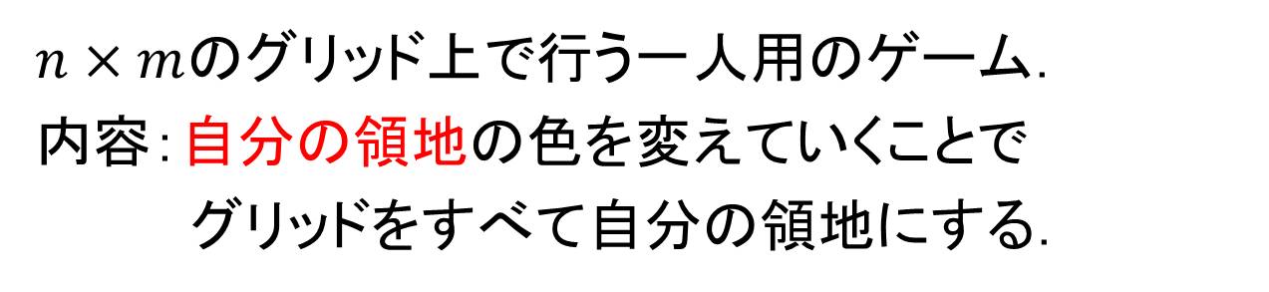
Flood-It とは
$n×m$のグリッド上で行う一人用のゲーム．
内容：自分の領地の色を変えていくことで
グリッドをすべて自分の領地にする．
自分の領地
左上のマスから上下左右に同じ色のみを辿って到達できるマス
図とアニメーション
1手目
2手目
3手目
4手目
ゲーム終了

Slide 3
Flood-It とは
図とアニメーション
図とアニメーション
1手目
2手目
3手目
4手目
1手目
2手目
3手目
同じグリッドでも，操作の仕方によって手数が変わる．
→最小の手数を求めたい

Slide 4
Flood-It とは
以下のような問題として考えられる．
入力 | 出力
色分けされたグリッド | 終了までの最小の手数
図とアニメーション
3手
1手目
2手目
3手目

Slide 5

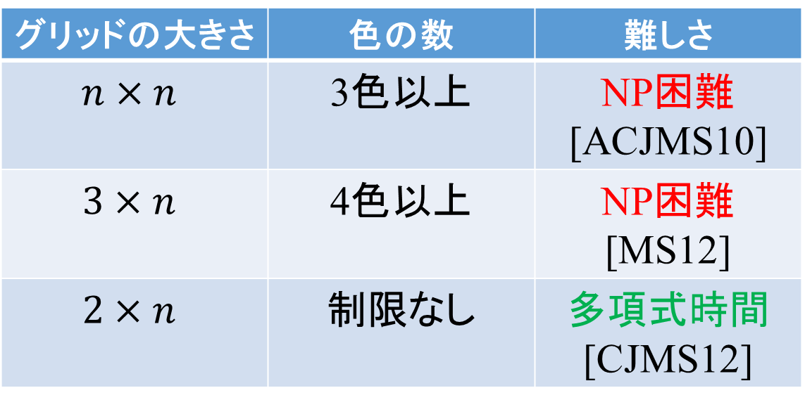





既知の結果
グリッドの大きさ | 色の数 | 難しさ
$$n×n$$ | 3色以上 | NP困難 [ACJMS10]
$$3×n$$ | 4色以上 | NP困難 [MS12]
$$2×n$$ | 制限なし | 多項式時間 [CJMS12]
盤面の図
選択した色によって変える
2色だと簡単
$$n$$
$$3$$
$$2$$
$$n$$
$$n$$
$$n$$
Notes:
このようにFloodItについては研究がなされてきているんですが，今回はこのFloodItを二人用の対戦ゲームにしたものを考えます．

Slide 6
二人用Flood-It
Flood-Itを二人用対戦ゲームに拡張したもの．
内容：交互に自分の領地の色を変えていくことで
自分の領地を拡大し，領地を相手より広くする．
先手の領地
先手の領地：
左上のマスから上下左右に同じ色のみを辿って到達できるマス
図とアニメーション
後手の領地：
右下のマスから上下左右に同じ色のみを辿って到達できるマス
※相手の色に変えることはできない
後手の領地
Notes:
いまこのグリッドの状態を盤面と呼んでいくんですが、

Slide 7
二人用Flood-It
全てのマスがどちらかの領地になったらゲーム終了．
ゲーム終了時に領地の広い方のプレイヤーが勝利．
先手の領地
先手の領地：
左上のマスから上下左右に同じ色のみを辿って到達できるマス
図とアニメーション
先手の領地の方が広いので先手の勝利
後手の領地：
右下のマスから上下左右に同じ色のみを辿って到達できるマス
※相手の色に変えることはできない
後手の領地

Slide 8
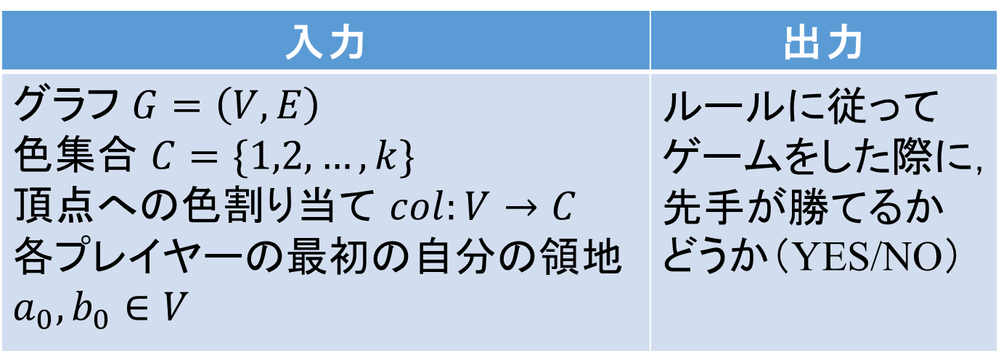

問題として定義
二人用Flood-Itは，以下のような問題として
考えられる．
入力 | 出力
グラフ $G=\left(V,E\right)$ 色集合 $C=\{1,2,…,k\}$ 頂点への色割り当て $col:V→C$ 各プレイヤーの最初$の自分の領地a_{0},b_{0}∈V$ | ルールに従って ゲームをした際に， 先手が勝てるか どうか（YES/NO）
$$a_{0}$$
先手が
勝てるのか？
$$b_{0}$$

Slide 9
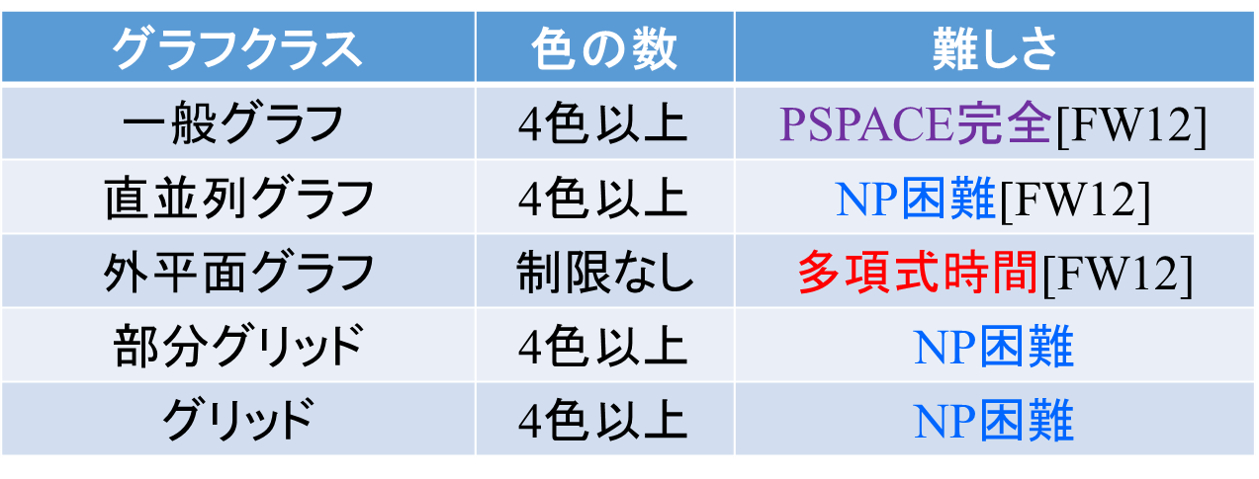
既存の結果
グラフクラス | 色の数 | 難しさ
$$一般グラフ$$ | 4色以上 | PSPACE完全[FW12]
直並列グラフ | 4色以上 | NP困難[FW12]
外平面グラフ | 制限なし | 多項式時間[FW12]
部分グリッド | 4色以上 | NP困難
グリッド | 4色以上 | NP困難
一般グラフ
3色だと簡単
平面グラフ
図とアニメーション
部分グリッド
直並列グラフ
グリッド
外平面グラフ

Slide 10
対戦アルゴリズム
ゲーム終了まで完全に先読みすれば必ず勝てる
しかし…
最後まで読むには莫大な計算が必要
完全な先読みは不可能
どう探索していくか？

Slide 11
既存のアルゴリズム
お互いの操作を数手先まで読む．
現在の盤面
相手の番
自分の番
数手先の各盤面ごとに
（自分の領地－相手の領地）の評価値を計算．
自分と相手が最善の手を打つとしたときに
数手先で評価値が最大になる操作を選択．
評価値2

Slide 12
アルゴリズムの特徴
既存の対戦アルゴリズム
途中で探索を打ち切り，その時点での盤面を評価
最終的に勝てるのかは分からない
モンテカルロ法
Notes:
現段階では得かもしれないけどのちのち損する手を選んでいるかもしれないことが起こりうる
モンテカルロ法では、今まで選んでこなかった手をえらべる可能性がある

Slide 13
モンテカルロ法 とは
シミュレーションや数値計算を乱数を用いて行う
手法の総称．
どういうことかというと…
プレイアウトと呼ぶ
ある盤面からゲーム終了までの操作をランダムに選び，次に取りうる操作ごとの勝率を求める．

Slide 14
モンテカルロ法 とは
シミュレーションや数値計算を乱数を用いて行う
手法の総称．
どういうことかというと…
プレイアウトと呼ぶ
ある盤面からゲーム終了までの操作をランダムに選び，次に取りうる操作ごとの勝率を求める．
現在の盤面
図とアニメーション
次の操作
ランダム
ランダム
ゲーム終了
勝ち 負け

Slide 15
モンテカルロ法 とは
シミュレーションや数値計算を乱数を用いて行う
手法の総称．
どういうことかというと…
プレイアウトと呼ぶ
ある盤面からゲーム終了までの操作をランダムに選び，次に取りうる操作ごとの勝率を求める．
現在の盤面
勝率が最も高い操作を選ぶ！
次の操作
25%
0%
100%
75%
ゲーム終了
勝ち 負け

Slide 16
アルゴリズムの特徴
既存の対戦アルゴリズム
途中で探索を打ち切り，その時点での盤面を評価
最終的に勝てるのかは分からない
モンテカルロ法の対戦アルゴリズム
ランダムに，ゲーム終了時まで探索を行う
最終的に勝てる可能性の高い操作を選べる
Notes:
現段階では得かもしれないけどのちのち損する手を選んでいるかもしれないことが起こりうる
モンテカルロ法では、今まで選んでこなかった手をえらべる可能性がある

Slide 17
今回の内容
モンテカルロ法の対戦アルゴリズムを，
ルーレット選択という手法を応用することで
強化できないか実験した．

Slide 18
アルゴリズムの改良案
ある盤面からゲーム終了までの操作をランダムに選び，次に取りうる行動ごとの勝率を求める．
シミュレーションをするため
完全にランダムにする必要はない
現在の盤面
次の操作
25%
0%
100%
75%
ランダム
ゲーム終了
勝ち 負け

Slide 19
アルゴリズムの改良案
ある盤面からゲーム終了までの操作をランダムに選び，次に取りうる行動ごとの勝率を求める．
シミュレーションをするため
完全にランダムにする必要はない
領地があまり増えない青や紫は選ばなそう
領地がたくさん増える
緑や赤を選びそう
これらを反映して，より良い
シミュレーションができないか？

Slide 20
ルーレット選択
プレイアウト時の各選択肢の確率に比重を持たせる
色の選択肢ごとの増える領地のマスの数を計算し，
増えるマスの数が多いほど選択されやすくなる
ようにする．
選択肢 | 赤 | 緑 | 紫 | 青
増える 領地の数 | 3 | 2 | 1 | 0

Slide 21
ルーレット選択
プレイアウト時の各選択肢の確率に比重を持たせる
色の選択肢ごとの増える領地のマスの数を計算し，
増えるマスの数が多いほど選択されやすくなる
ようにする．
選択肢 | 赤 | 緑 | 紫 | 青
増える 領地の数 | 3 | 2 | 1 | 0
基礎点 | 1 | 1 | 1 | 1
合計 | 4 | 3 | 2 | 1

Slide 22
ルーレット選択
プレイアウト時の各選択肢の確率に比重を持たせる
色の選択肢ごとの増える領地のマスの数を計算し，
増えるマスの数が多いほど選択されやすくなる
ようにする．
選択肢 | 赤 | 緑 | 紫 | 青
合計 | 4 | 3 | 2 | 1

Slide 23
ルーレット選択
プレイアウト時の各選択肢の確率に比重を持たせる
色の選択肢ごとの増える領地のマスの数を計算し，
増えるマスの数が多いほど選択されやすくなる
ようにする．
選択肢 | 赤 | 緑 | 紫 | 青
合計 | 4 | 3 | 2 | 1

Slide 24
ルーレット選択
プレイアウト時の各選択肢の確率に比重を持たせる
色の選択肢ごとの増える領地のマスの数を計算し，
増えるマスの数が多いほど選択されやすくなる
ようにする．
選択肢 | 緑 | 紫 | 黄 | 青
合計 | 4 | 2 | 1 | 1

Slide 25
ルーレット選択
プレイアウト時の各選択肢の確率に比重を持たせる
色の選択肢ごとの増える領地のマスの数を計算し，
増えるマスの数が多いほど選択されやすくなる
ようにする．
選択肢 | 緑 | 紫 | 黄 | 青
合計 | 4 | 2 | 1 | 1

Slide 26
ルーレット選択
プレイアウト時の各選択肢の確率に比重を持たせる
遺伝的アルゴリズムでは選択の多様性を維持しつつ，
適合度の高い個体を残すことに利用されている．
モンテカルロ法でも効果が得られるのではないか？

Slide 27
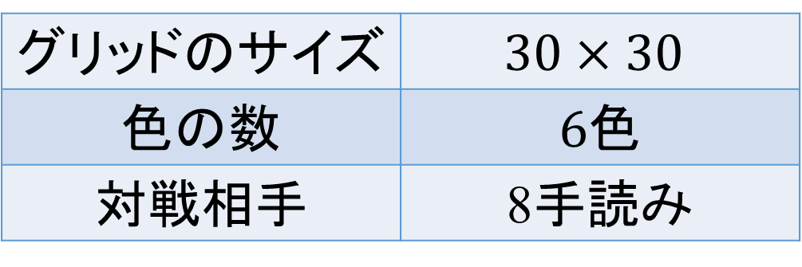
実験
以下の条件でプレイアウト数を変えながら
500種類の初期盤面に対して先手後手を交代して1000回ずつ対戦を行い，ルーレットモンテカルロ法の勝率を求めた．
グリッドのサイズ | $$30×30$$
色の数 | $6$色
対戦相手 | 8手読み
実験環境
CPU | Intel Core i7-4770 CPU / 3.40GHz
メモリ | 8.00GB DDR3
OS | Windows 10 Home
コンパイラ | Visual Studio 2017 Community

Slide 28
実験結果
プレイアウト数が750回になったあたりから8手読み
に対する勝率は収束していた．
ルーレット選択を用いた方が完全ランダムに
プレイアウトを行うよりも常に勝率が高かった．
プレイアウト数と勝率の関係
モンテカルロ法の勝率
完全ランダム
ルーレット有り
色ごとのプレイアウト数

Slide 29
ルーレット選択のメリット
完全にランダムにプレイアウトを行うよりも
無駄な手が減ると考えられるため，
プレイアウト終了まで読まなければならない盤面
の数は減ることが予想される．
完全にランダムの場合…

Slide 30
ルーレット選択のメリット
完全にランダムにプレイアウトを行うよりも
無駄な手が減ると考えられるため，
プレイアウト終了まで読まなければならない盤面
の数は減ることが予想される．
完全にランダムの場合…

Slide 31
ルーレット選択のメリット
完全にランダムにプレイアウトを行うよりも
無駄な手が減ると考えられるため，
プレイアウト終了まで読まなければならない盤面
の数は減ることが予想される．
完全にランダムの場合…

Slide 32
ルーレット選択のメリット
完全にランダムにプレイアウトを行うよりも
無駄な手が減ると考えられるため，
プレイアウト終了まで読まなければならない盤面
の数は減ることが予想される．
完全にランダムの場合…
ルーレット選択
領地を増やす手を選ぶ確率を上げる
あまり進まない
プレイアウトが早く終わりそう

Slide 33
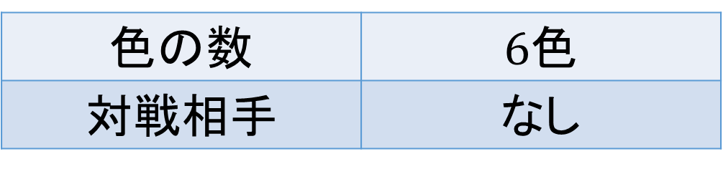
実験
以下の条件で盤面のマスの数を変えながら
500種類の初期盤面に対して，一回のプレイアウトを行う際に，平均して何手分の盤面を読む必要があるのかを記録した．
色の数 | $6$色
対戦相手 | なし
実験環境
CPU | Intel Core i7-4770 CPU / 3.40GHz
メモリ | 8.00GB DDR3
OS | Windows 10 Home
コンパイラ | Visual Studio 2017 Community

Slide 34
実験結果
ルーレット選択を用いると読まなければならない盤面
の数は減る．
ルーレット選択は計算量の削減にも貢献できそう．
盤面のマスの数とプレイアウトに必要な盤面の関係
読まなければならない盤面の数の平均値
完全ランダム
ルーレット有り
盤面のマスの数

Slide 35
ルーレット選択のデメリット
1手進めるたびに，色ごとに自分の領地が何マス
増えるのかを計算する必要がある．

Slide 36
ルーレット選択のデメリット
1手進めるたびに，色ごとに自分の領地が何マス
増えるのかを計算する必要がある．

Slide 37
ルーレット選択のデメリット
1手進めるたびに，色ごとに自分の領地が何マス
増えるのかを計算する必要がある．

Slide 38
ルーレット選択のデメリット
1手進めるたびに，色ごとに自分の領地が何マス
増えるのかを計算する必要がある．
計算の時間がかかってしまうのではないか？

Slide 39
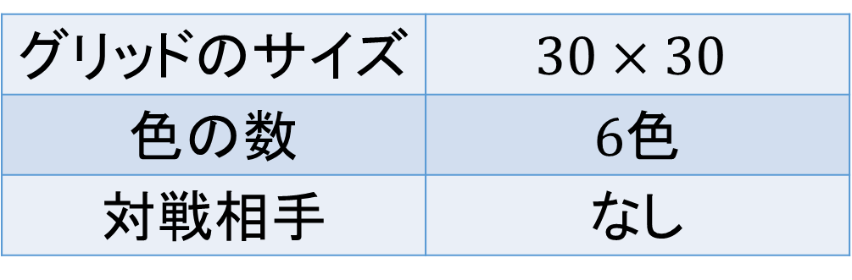
実験
以下の条件でプレイアウト数を変えながら
500種類の初期盤面に対して，盤面を受け取ってから出力を行うまでの時間を計測し，ルーレット選択を用いなかった場合と比較した．
グリッドのサイズ | $$30×30$$
色の数 | $6$色
対戦相手 | なし
実験環境
CPU | Intel Core i7-4770 CPU / 3.40GHz
メモリ | 8.00GB DDR3
OS | Windows 10 Home
コンパイラ | Visual Studio 2017 Community

Slide 40
実験結果
ルーレット選択を用いた方が出力までに時間がかかる．
プレイアウトに必要な盤面の数は減っても，
ルーレットの計算の時間の方がかかってしまう．
プレイアウト数とかかる時間の関係
出力までにかかる時間[s]
完全ランダム
ルーレット有り
色ごとのプレイアウト数

Slide 41
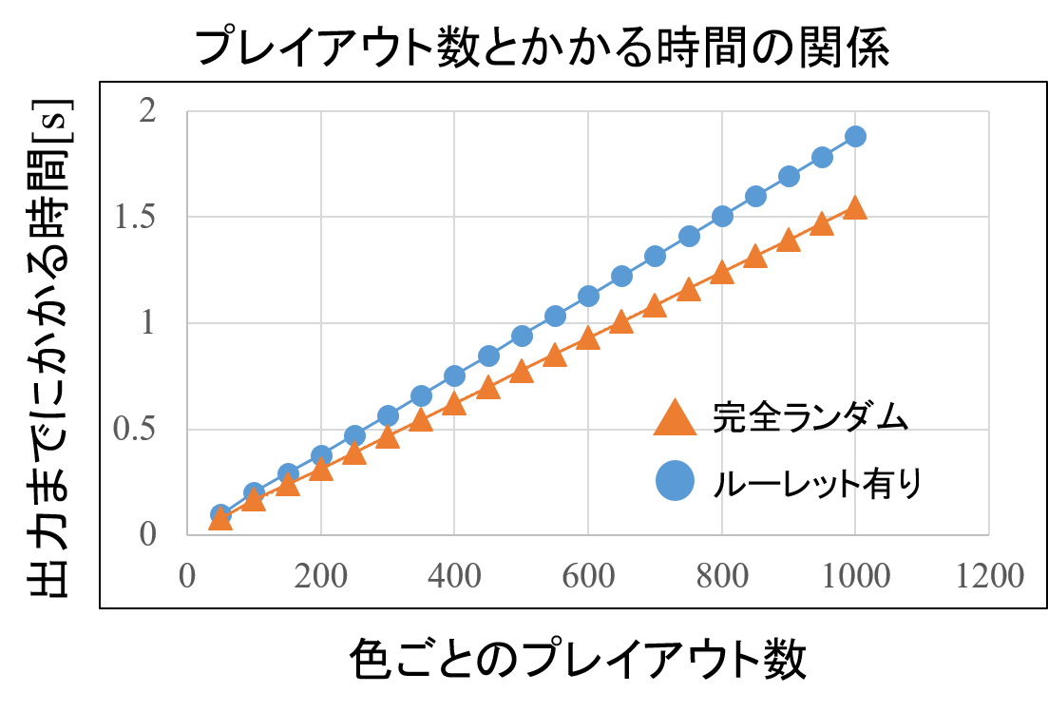
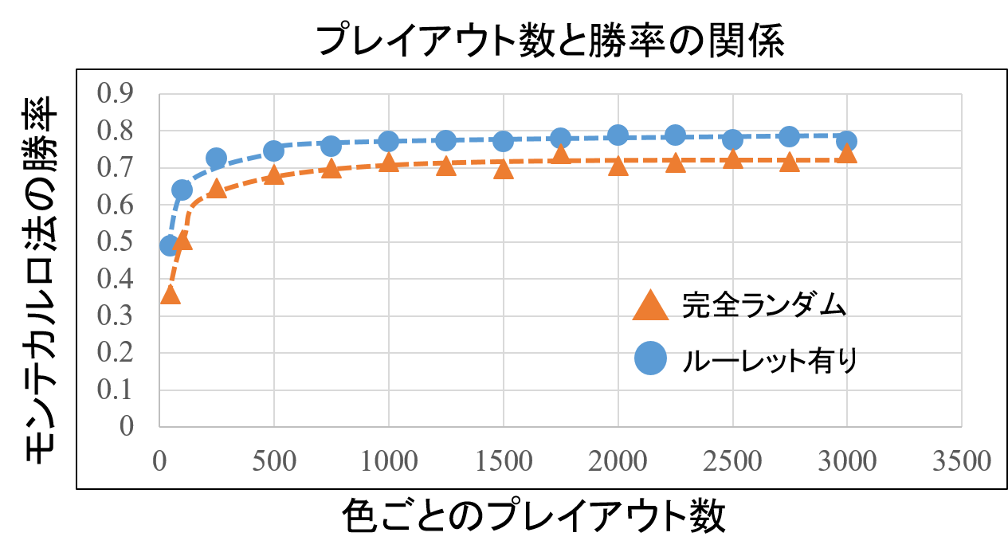
考察
ルーレット選択を用いると，勝率は上がるが，
計算時間がかかってしまう．
計算時間あたりの勝率で比較するとどうか？
二つのグラフから，時間と勝率のグラフを作成

Slide 42
考察
どの計算時間においても，ルーレット選択を用いた
方が勝率が高くなっている．
ルーレット選択は時間効率の点で見ても有効である
かかる時間と勝率の関係
モンテカルロ法の勝率
完全ランダム
ルーレット有り
出力までにかかる時間[s]

Slide 43
まとめ
ルーレット選択をモンテカルロ法のプレイアウト
に応用することで，勝率を上げられる．
ルーレット選択をすることで，プレイアウトで
先読みする必要のある盤面は減る．
ルーレット選択をすると，しない場合よりも時間
がかかってしまう．
計算時間を同等に与えると，ルーレット選択を
用いた方が勝率が高い．

Slide 44
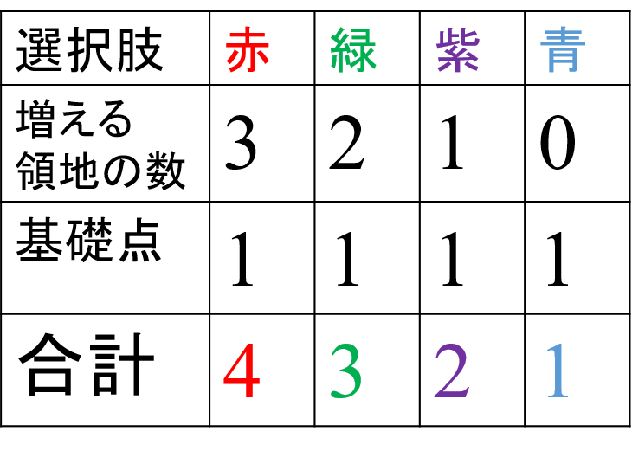
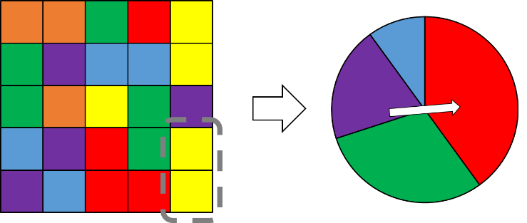
今後の方針
より良い確率配分の模索
ルーレット選択の実装の高速化
密なグラフで理論的な結果が得られないか
考える

Slide 46

近似アルゴリズム
定数倍近似無し
色数$c$にたいして$c−1$倍近似，$\frac{2c}{3}$倍近似

Slide 47
アルゴリズムの改良案
ある盤面からゲーム終了までの操作をランダムに選び，次に取りうる行動ごとの勝率を求める．
完全にランダムにする必要はない
現在の盤面
次の操作
25%
0%
100%
75%
ランダム
ゲーム終了
勝ち 負け

Slide 48
アルゴリズムの改良案
ある盤面からゲーム終了までの操作をランダムに選び，次に取りうる行動ごとの勝率を求める．
完全にランダムにする必要はない
領地があまり増えない青や紫は選ばなそう
領地がたくさん増える
緑や赤を選びそう
これらを反映して，より良い
シミュレーションができないか？

Slide 49
実験結果
ルーレット選択を行った場合，行わなかった場合に
比べて勝率が上がっている．
ルーレット選択によって勝てる試合が増えている
プレイアウト数と勝率の関係
モンテカルロ法の勝率
完全ランダム
ルーレット有り
色ごとのプレイアウト数

Slide 50
ルーレット選択
プレイアウト時の各選択肢の確率に比重を持たせる
色の選択肢ごとの増える領地のマスの数を計算し，
増えるマスの数が多いほど選択されやすくなる
ようにする．
選択肢 | 赤 | 緑 | 紫 | 青
増える 領地の数 | 3 | 2 | 1 | 0
基礎点 | 1 | 1 | 1 | 1

